Slide 1
学生选课管理系统
组员信息 分工
朱兴政 组长 jsp动态网页
陈万里 组员 mysql
马文涛 组员 servlet和tomcat服务器
李怀霏 组员 后端ssm结构
刘高鹏 组员 css布局
范蕾 组员 前后端交互

Slide 2
内容提纲
1
项 目 简 介
2
需 求 分 析
3
系 统 详 细 设 计
4
总 结 与 展 望

Slide 3
1、项目简介
选题的背景和意义（可行性分析）
随着计算机网络技术发展，Web数据库技术已经成为应用最为广泛的网站架构基础技术在应用系统中，Web提供了与用户进行通信联络的有效手段，利用Web技术，实现Web服务器与数据库系统的连接，完成对数据的处理与查询，用户可以通过操作简单易学的浏览器来查询处理所需要的各种数据。
学生信息管理系统是一个教育单位不可缺少的部分，它的内容对于学校的决策者和管理者来说都至关重要，所以学生信息管理系统应该能够为用户提供充足的信息和快捷的查询手段。但一直以来人们使用传统人工的方式管理文件档案，这种管理方式存在着许多缺点，如:效率低、保密性差，另外时间一长，将产生大量的文件和数据，这对于查找、更新和维护都带来了不少的困难。
随着科学技术的不断提高，计算机科学日渐成熟，其强大的功能已为人们深刻认识，它已进入人类社会的各个领域并发挥着越来越重要的作用。作为计算机应用的一部分，使用计算机对学生信息进行管理，具有手工管理所无法比拟的优点。例如:检索迅速、查找方便、可靠性高、存储量大、保密性好、寿命长、成本低等。这些优点能够极大地提高学生信息管理的效率，也是企业的科学化、正规化管理，与世界接轨的重要条件。

Slide 4
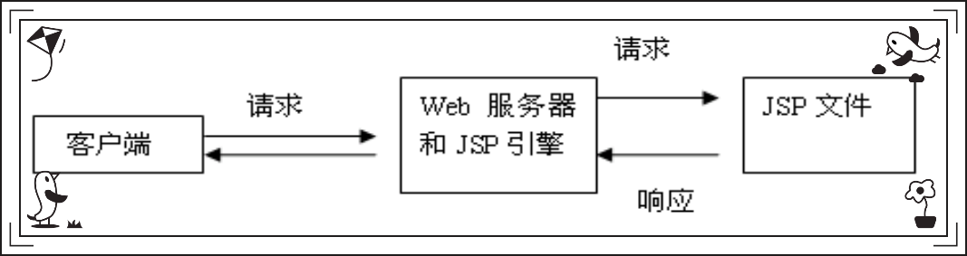
关键技术
JSP技术
jsp是由sun公司倡导、许多公司参与一起建立的一种动态网页技术标准
在传统的网页html文件（*html，*htm）中加入java程序片段（scriptlet）和jsp标记（tag），就构成了jsp网页（*.jsp）
JSP的实现原理
CONTENTS
1
首先JSP是一种动态网页编程语言，再加上JSP具有跨平台、运行效率高、易学易用等特点和优势，做简单界面比较容易，故选用JSP来实现网络考试系统。

Slide 5
功能介绍
本系统的主要任务就是负责对学生信息管理。主要用户为老师、学生，其中，学生可对自己的信息进行查询，可以进行选课，也可以进行删除已选课程，教师可对学生和课程的信息进行查询，教师拥有所有的权限，可以添加删除学生信息、课程。系统提供界面，操作简单。
为实现这些功能，系统一个包含如下几个基本模块:
1、用户登陆模块：用户可以选择自己的登陆身份。
2、添加信息模块：教师可以实现对学生信息和课程信息的添加。
3、修改信息模块：教师可以实现对学生信息和课程信息的修改。
4、查询信息模块：学生和教师可以在此界面进行操作。
5、删除信息模块：教师可以实现对学生和课程信息的删除。

Slide 6
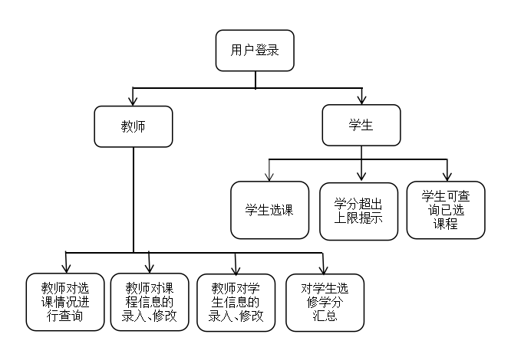
系统数据流图
根据该系统需求进行分析，使用数据流图示描述数据处理过程。数据流图从数据传递和加工的角度，以图形的方式刻画数据流从输入到输出的传输变换过程。数据流图是结构化系统分析的主要工具，它表示了系统内部信息的流向，并表现系统的逻辑处理功能。

Slide 7
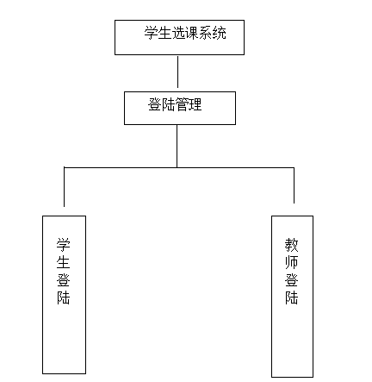
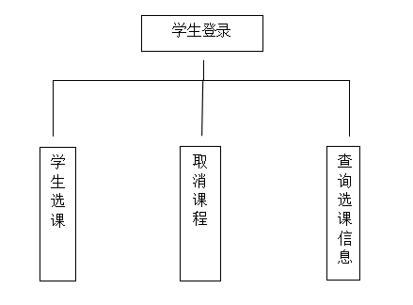
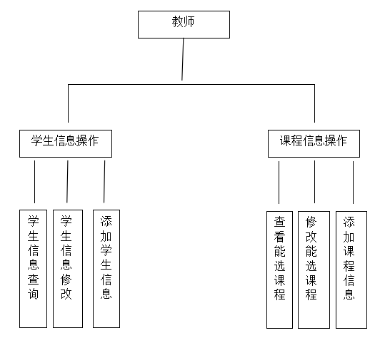
系统功能层次图
登陆层次图
学生管理层次图
教师管理层次图

Slide 8
数据库设计
数据项 | 含义 | 别名 | 类型 | 长度 | 取值范围
教师编号 | 唯一表示教师 | TeaNo | Varchar | 11 | ——
学号 | 唯一表示学生 | StuNo | Varchar | 11 | ——
教师密码 | 教师用户登录验证 | Teapassword | Varchar | 20 | -——
学生密码 | 学生用户登录验证 | Stupassword | Varchar | 20 | ——
姓名 | 老师、学生的属性 | Name | Varchar | 11 | ——
班级 | 学生所属班级 | class | Varchar | 11 | ——
课程学分 | 课程属性，学生要修够一定学分 | Creait | Float | 5 | 0-5
教室 | 学生上课地点 | Classroom | Varchar | 11 | ——
授课教师 | 课程由老师教授 | Teacher | Varchar | 11 | ——

Slide 9
自主查询
public List<QueryResult> selectSname(String name){
List<QueryResult> list = null;try{
list = new ArrayList<QueryResult>();
String sql = "select student.sno,sname,sclass,course.cno,cname,classroom from student,sc,course " +
"where student.sno=sc.sno and sc.cno=course.cno and student.sname=?;";
Connection conn = new Conn().getConn();
PreparedStatement pst = conn.prepareStatement(sql);
pst.setString(1, name);
ResultSet rs = pst.executeQuery();
while(rs.next()){
QueryResult qrs = new QueryResult(); qrs.setSNo(rs.getInt("sno")); qrs.setCNo(rs.getInt("cno")); qrs.setSname(rs.getString("sname")); qrs.setCname(rs.getString("cname")); qrs.setSclass(rs.getString("sclass")); qrs.setClassroom(rs.getString("classroom")); list.add(qrs); }}catch(Exceptione){e.printStackTrace();} return list;
}

Slide 10
自主查询
String queryKey = request.getParameter("queryKey");//查询关键字
int type = 20;//查询类型
if(request.getParameter("type")!=null){
type = Integer.parseInt(request.getParameter("type"));
}
DaoQuery query = new DaoQuery();
List<QueryResult> list = new ArrayList<QueryResult>();
switch(type){
case 1:
list = query.selectSno(Integer.parseInt(queryKey));break;//学号
case 2:
list = query.selectSname(queryKey);break;//姓名
case 3:
list = query.selectSclass(queryKey);break;//班级
case 4:
list =query.selectCname(queryKey);System.out.println("cname"+queryKey);break;//课程名
case 5:
list = query.selectCno(Integer.parseInt(queryKey));break;//课号
case 6
list = query.selectRoom(queryKey);break;//上课教室
case 20:
out.println("<center>请输入查询关键字，并选择查询类型</center>");break;
default:
out.println("<center>错误，请重试！！</center>");break;
}
request.setAttribute("queryResult", list);
request.getRequestDispatcher("/tea/Query.jsp?type="+type+"&key="+queryKey+"").forward(request, response);
}catch(Exception e){response.sendRedirect("/2021zuoye/tea/Query.jsp");e.printStackTrace();}
out.println(" </BODY>");
out.println("</HTML>");
}
out.flush();
out.close();
}
public void doPost(HttpServletRequest request, HttpServletResponse response)
throws ServletException, IOException {
response.setContentType("text/html;charset=utf-8");
PrintWriter out = response.getWriter();
HttpSession session = request.getSession();
if(session.getAttribute("teacher")==null){
response.sendRedirect("../index.jsp");
}else{
Teacher tea = (Teacher) session.getAttribute("teacher");
out.println("<!DOCTYPE HTML PUBLIC \"-//W3C//DTD HTML 4.01Transitional//EN\">");
out.println("<HTML>");
out.println(" <HEAD><TITLE>A Servlet</TITLE></HEAD>");
out.println(" <BODY>");
try{
request.setCharacterEncoding("utf-8");

Slide 11
登陆判断
public void doPost(HttpServletRequest request, HttpServletResponse response)
throws ServletException, IOException {
response.setContentType("text/html;charset=utf-8");
HttpSession session = request.getSession();
PrintWriter out = response.getWriter();
try{
int username = Integer.parseInt(request.getParameter("username"));
String password = request.getParameter("password");
String type = null;
if(request.getParameter("type")!=null)
type = request.getParameter("type");
if(type.equals("tea")){//判断是否为老师
Teacher tea = new Teacher(username,null,password);
DaoTea logint = new DaoTea();
tea = logint.loginTea(tea);
if(tea!=null){
session.setAttribute("teacher", tea);
response.sendRedirect("/2021zuoye/tea/teacher.jsp");
}
else{
out.println("T用户名或密码不正确，请核对后重试!!");
response.setHeader("refresh","2;url=/2021zuoye/tea/teaLogin.jsp");
}
}
else if(type.equals("stu")){ //判断是否为学生
Student stu = new Student(username,null,password,null,null,0);
out.println(stu.getSname()+"::"+stu.getSpassword()+"<br>");
out.println(stu.getSname()+"::"+stu.getSpassword()+"<br>");
DaoStu logins = new DaoStu();
stu = logins.loginStu(stu);
if(stu!=null){
session.setAttribute("student", stu);
response.sendRedirect("/2021zuoye/stu/student.jsp");
}else{
out.println("S用户名或密码不正确，请核对后重试!!");
response.setHeader("refresh","2;url=/2021zuoye/index.jsp");
}
}else{
out.println("错误！请登录！");
response.setHeader("refresh","2;url=/2021zuoye/index.jsp");
}
}catch(Exception e){ e.printStackTrace();response.sendRedirect("/2021zuoye/index.jsp");}
out.flush();
out.close();
}

Slide 12
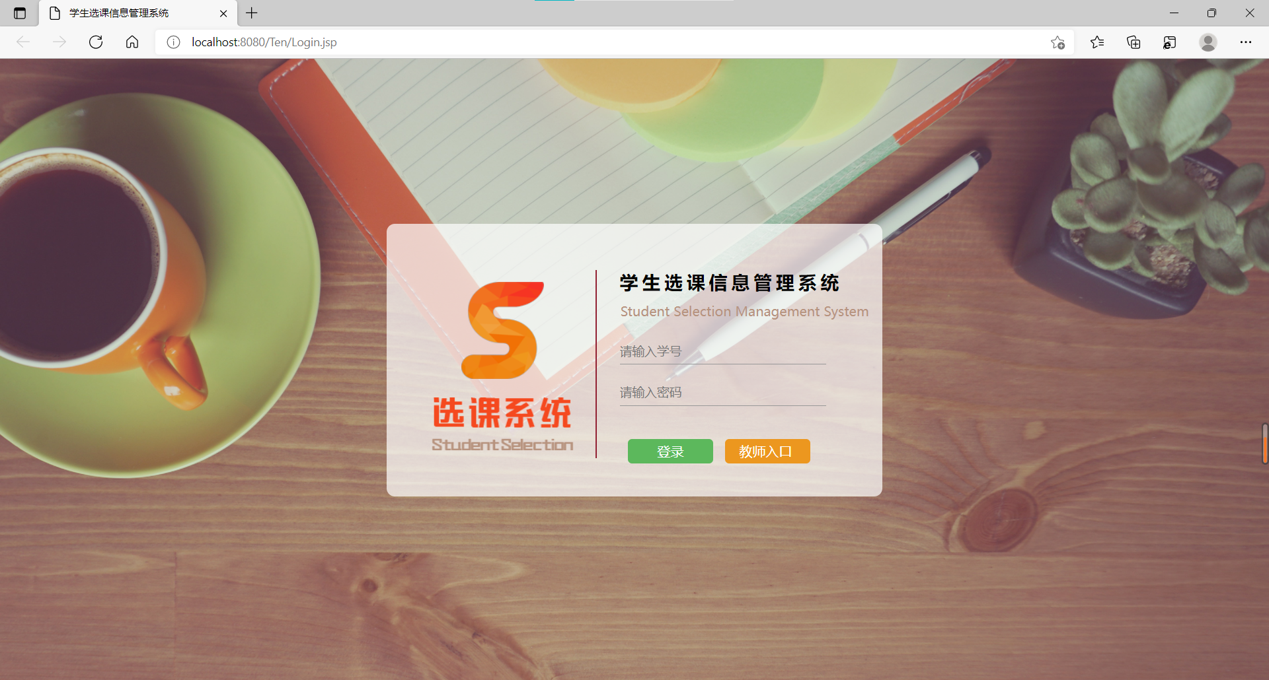
系统具体实现
学生/教师登陆界面
登陆页面主要是通过验证用户帐号来赋予用户登陆系统的权限，从而可以对系统进行一系列的管理操作 （该界面为系统首页）可通过点选按钮选择（学生入口/教师入口）不同的登陆模式。
并有相应(数据库)校验。
Notes:
12

Slide 13
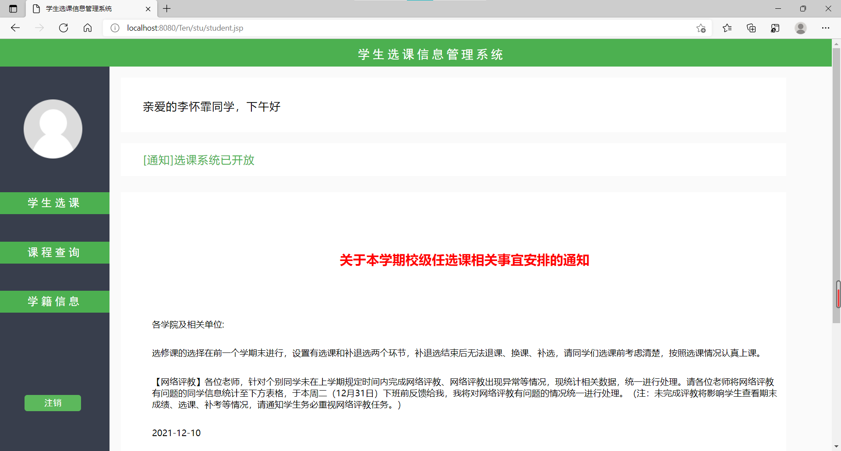
系统具体实现
学生界面
在这个界面学生可以进行选课、已选课程查询、查询个人学籍信息，点击注销即可返回登录界面
Notes:
13

Slide 14
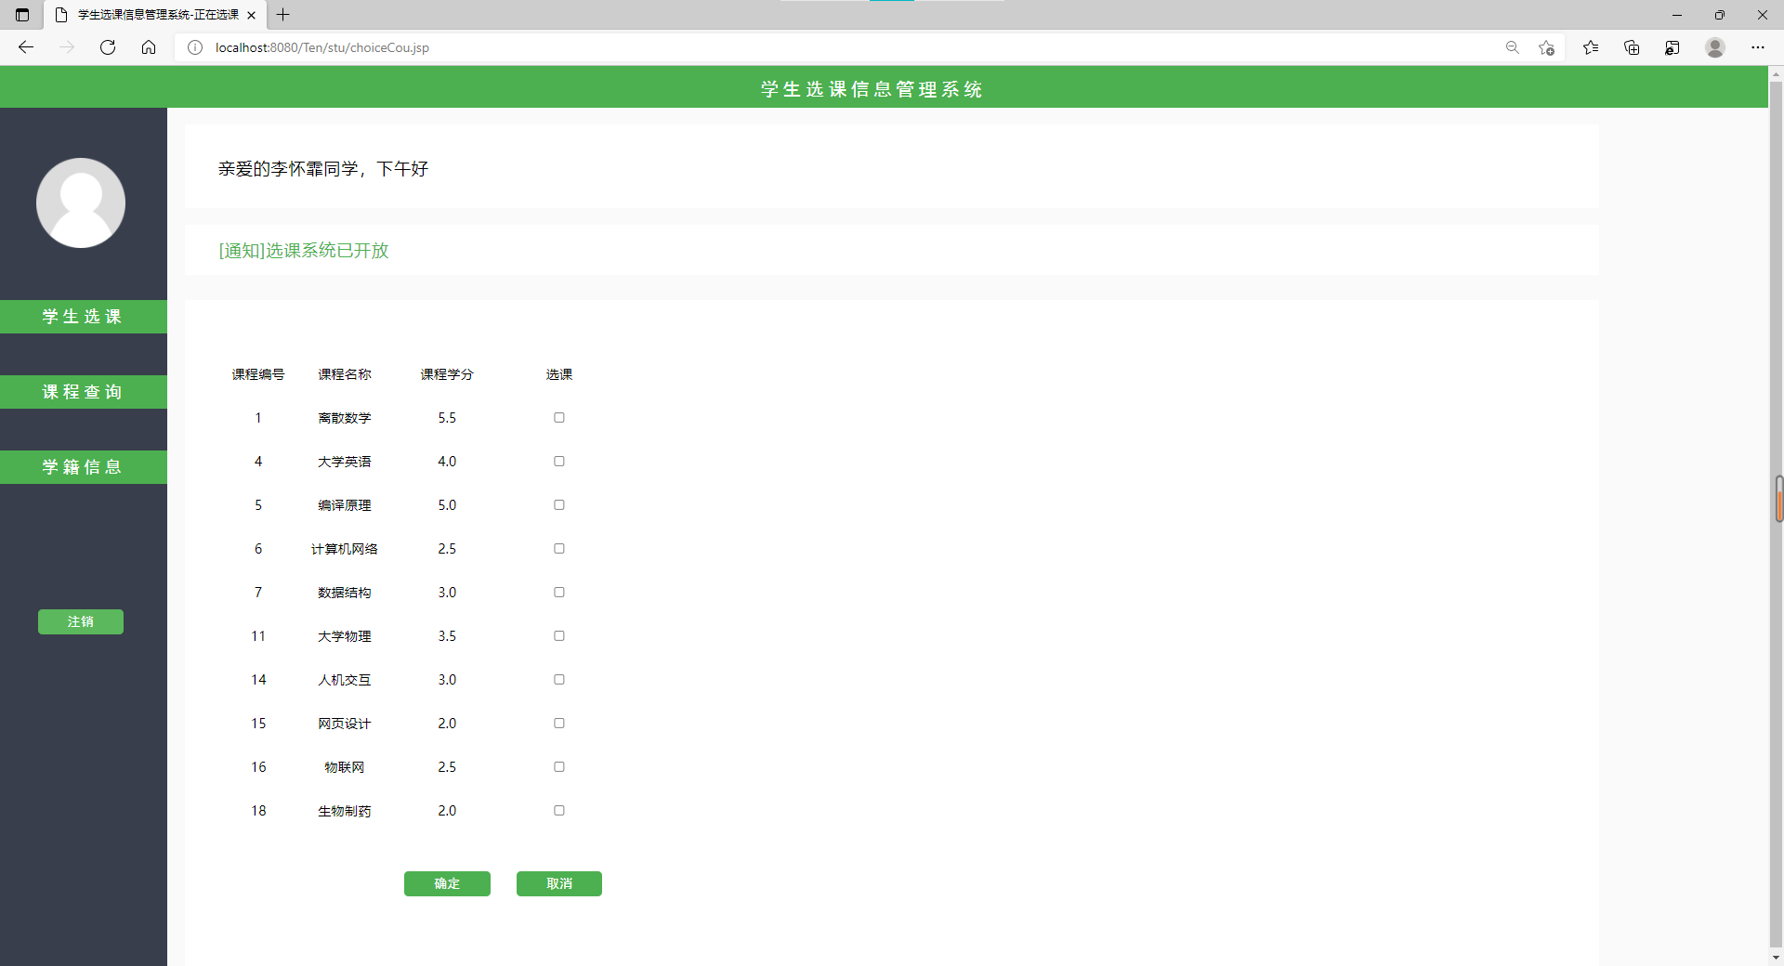
学生选课界面

Slide 15
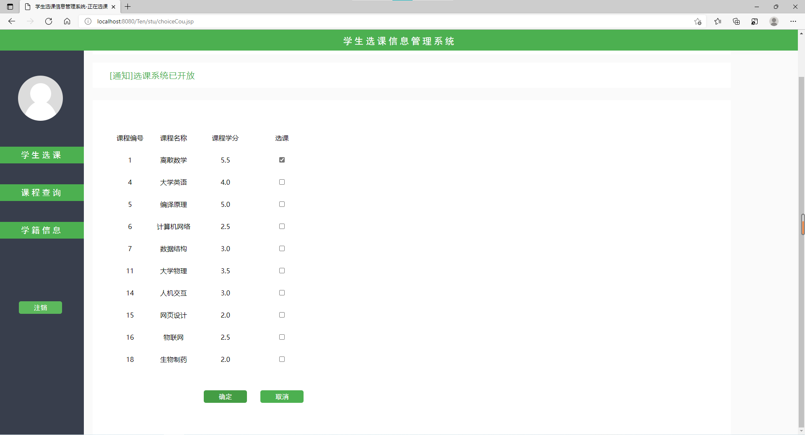

Slide 16
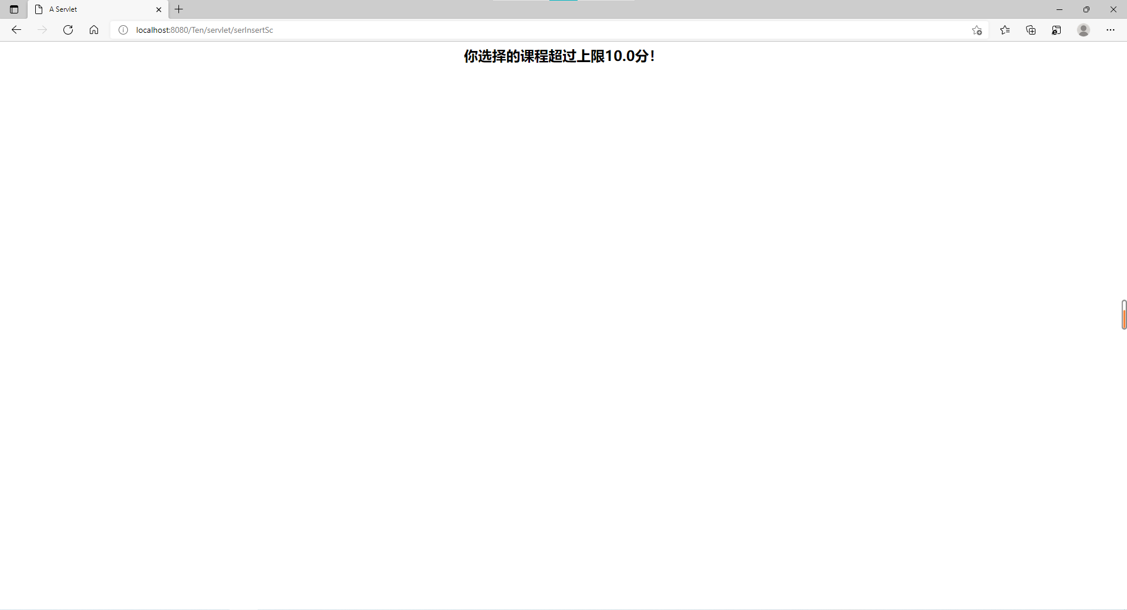
ps：超过设定值会提醒你并且会自动重新跳转至选课界面

Slide 17
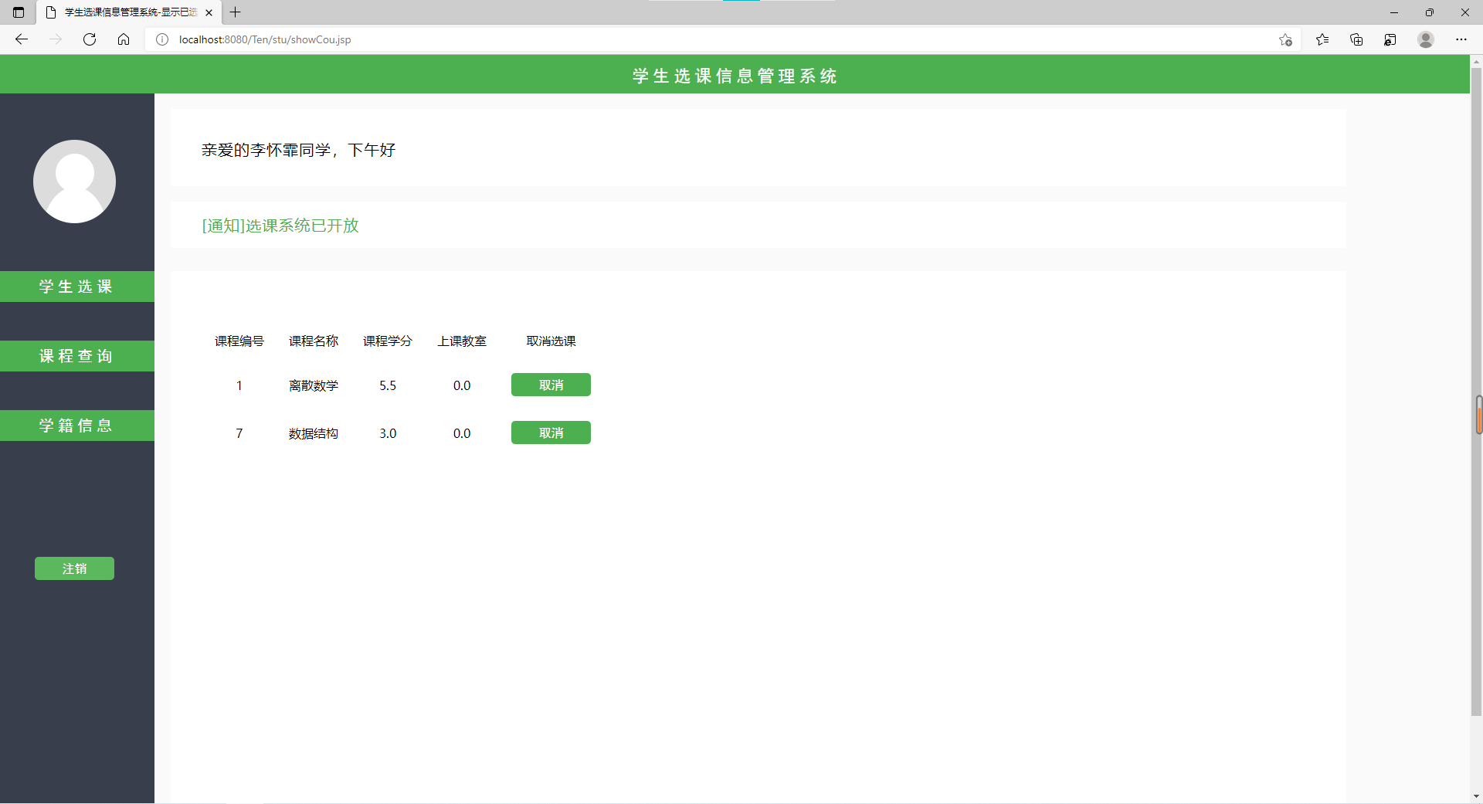
学生课程查询界面
点击取消即可退课
上课教师默认为0
表示没有设定教室

Slide 18
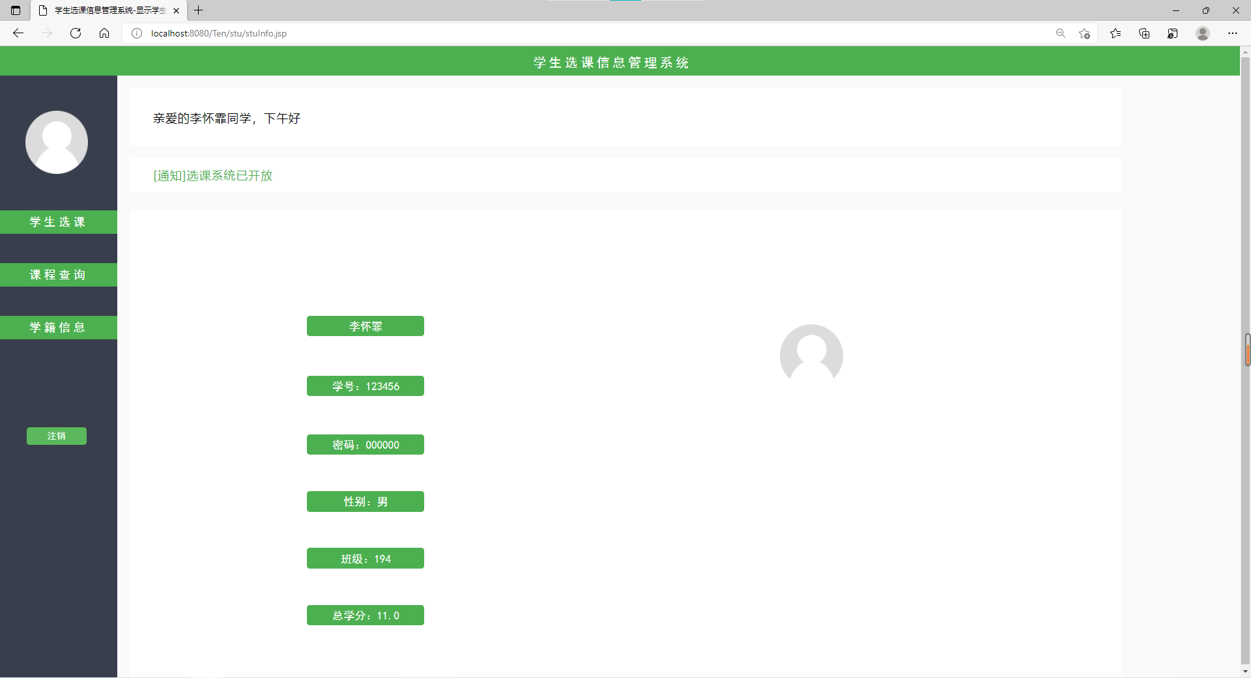
学生学籍信息查询

Slide 19
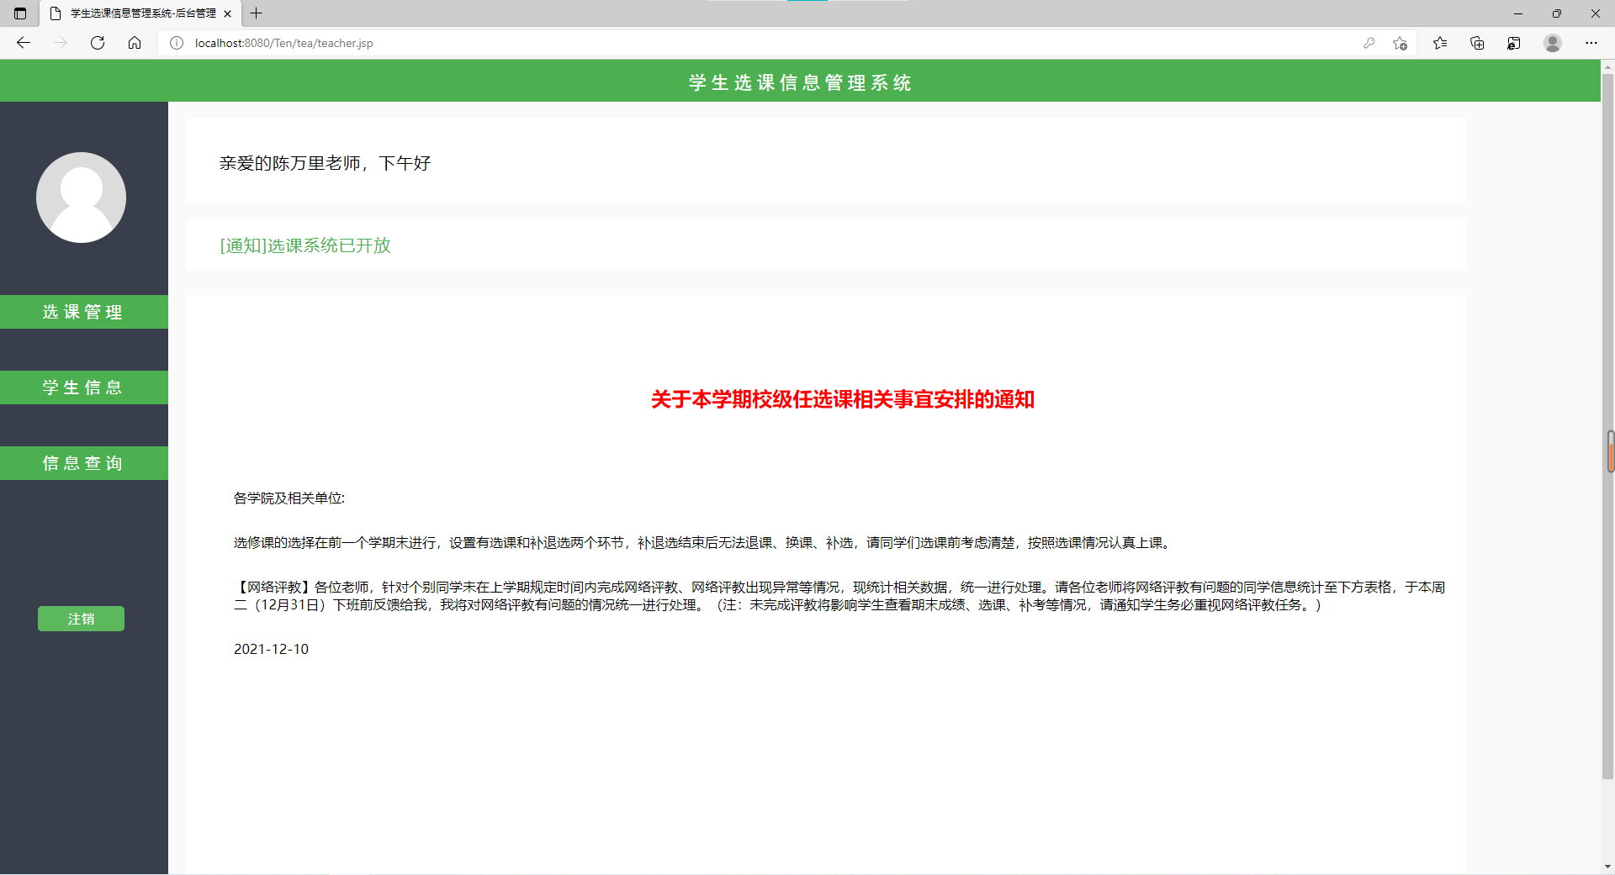
系统具体实现
老师界面
在这个界面老师可以对课程进行添加、删除、修改、对学生信息进行添加、删除、修改，对所有信息进行查询，点击注销即可返回登录界面
Notes:
19

Slide 20
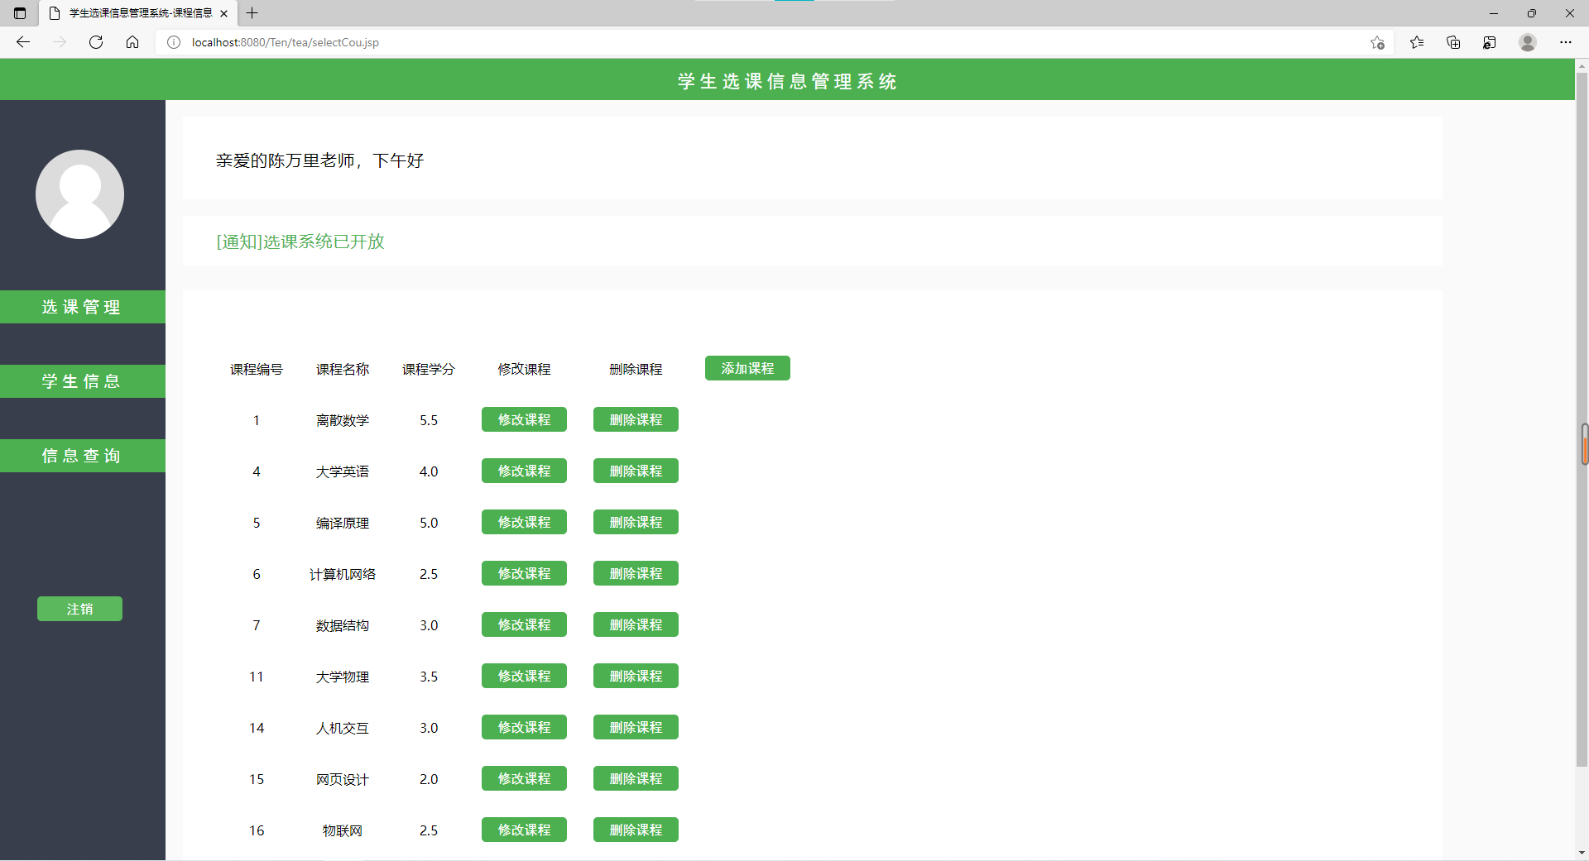
教师课程管理

Slide 21
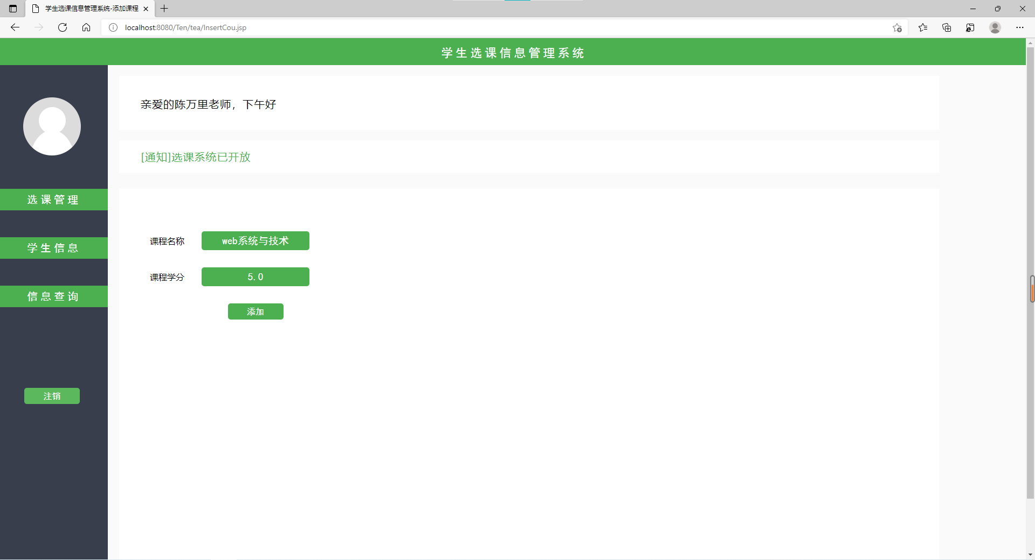
教师添加课程

Slide 22
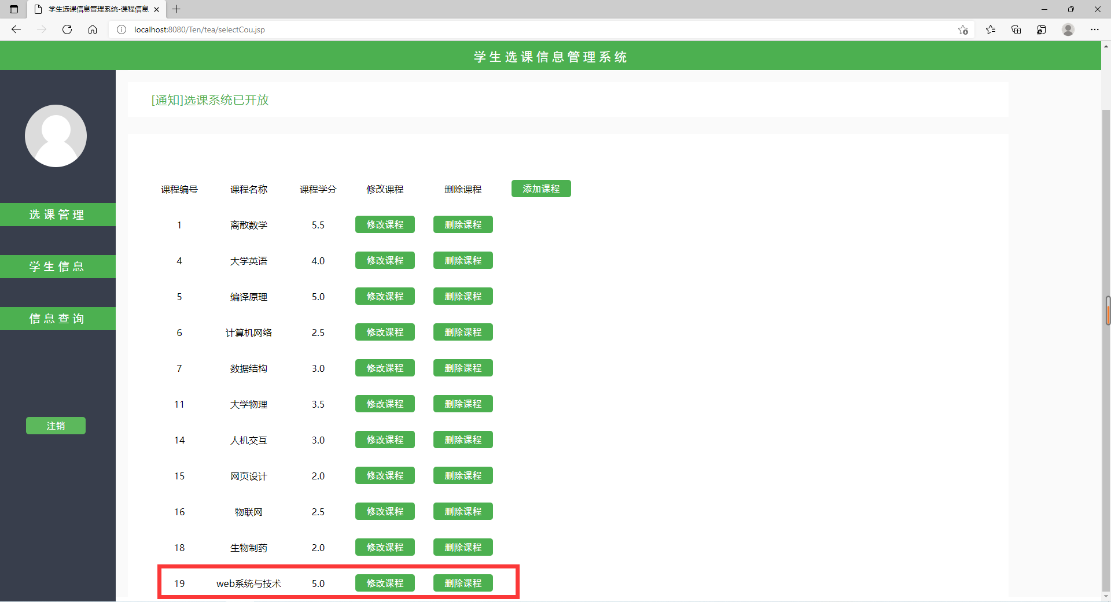
添加成功

Slide 23
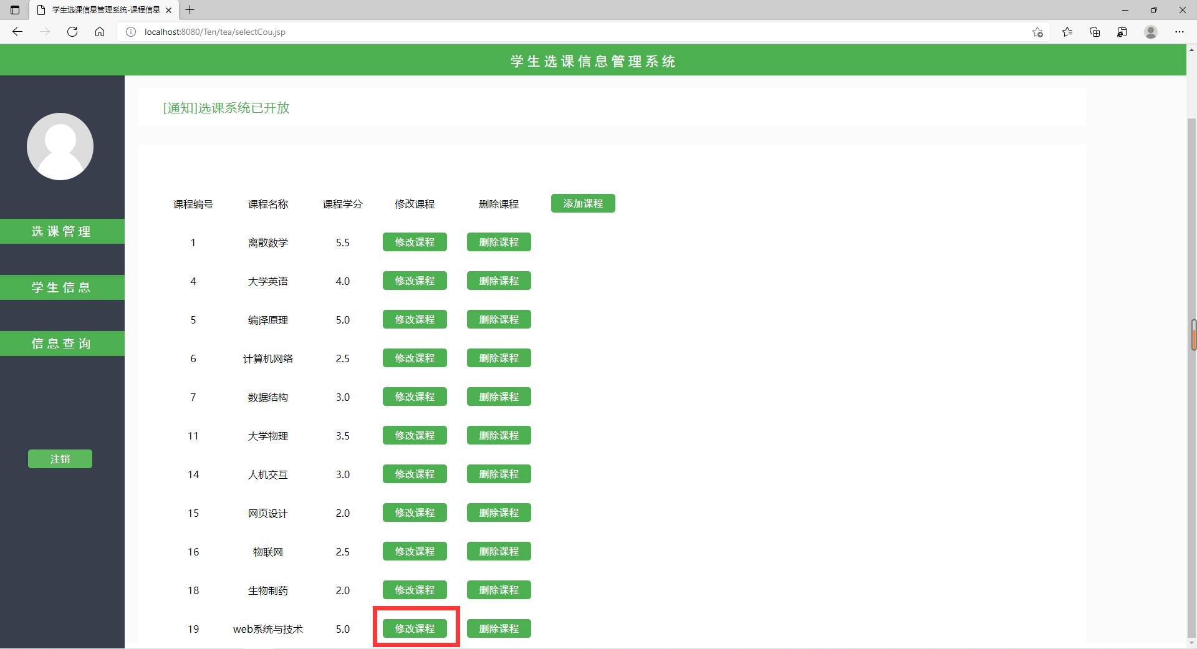

Slide 24
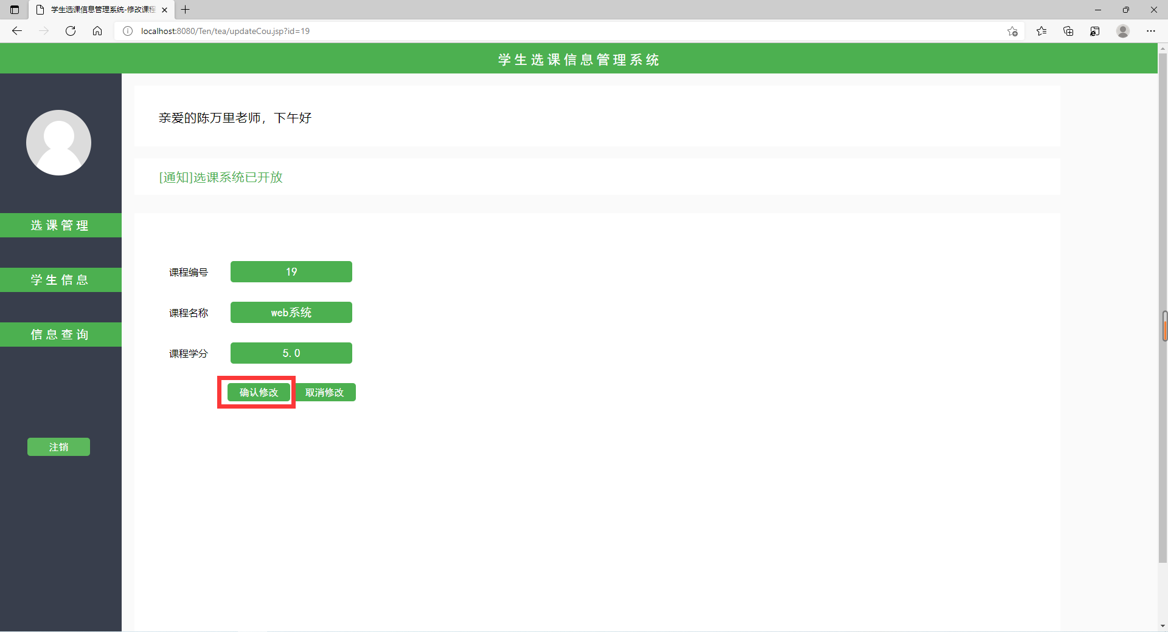
教师修改课程

Slide 25
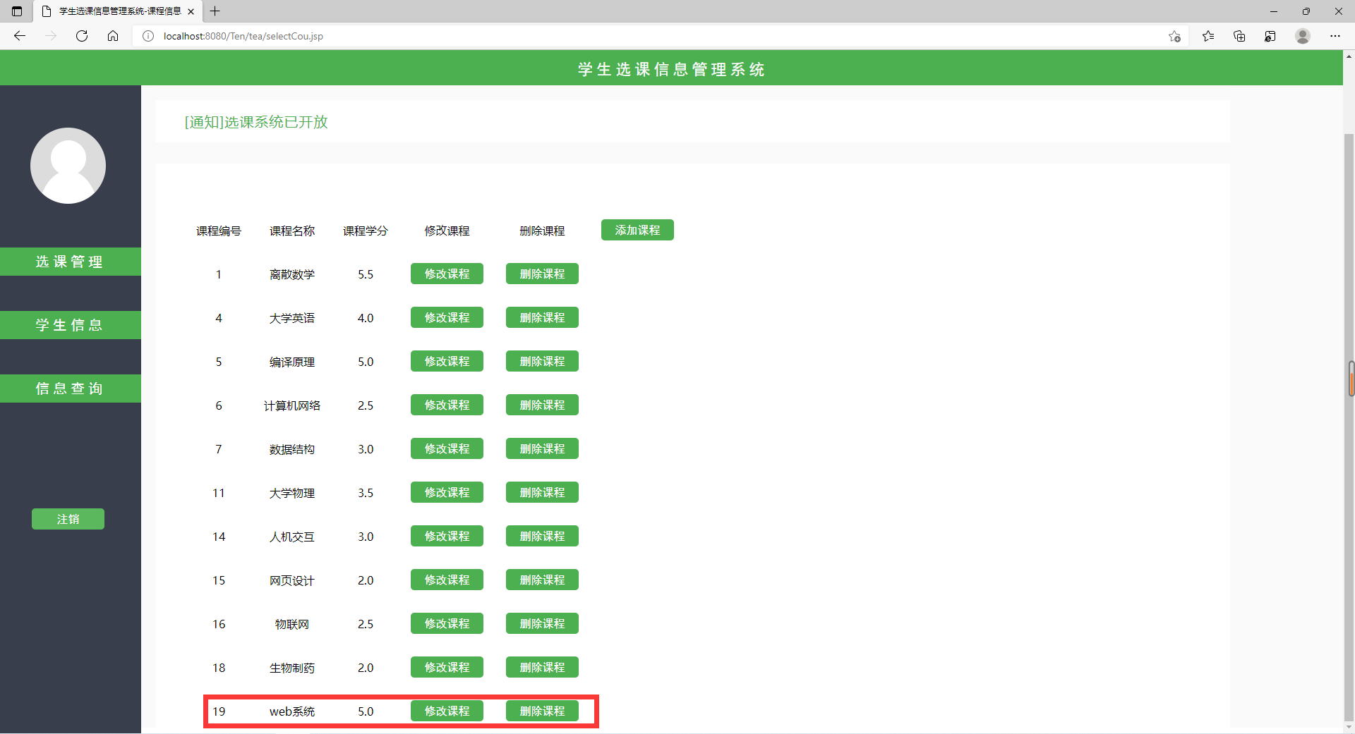
修改成功

Slide 26
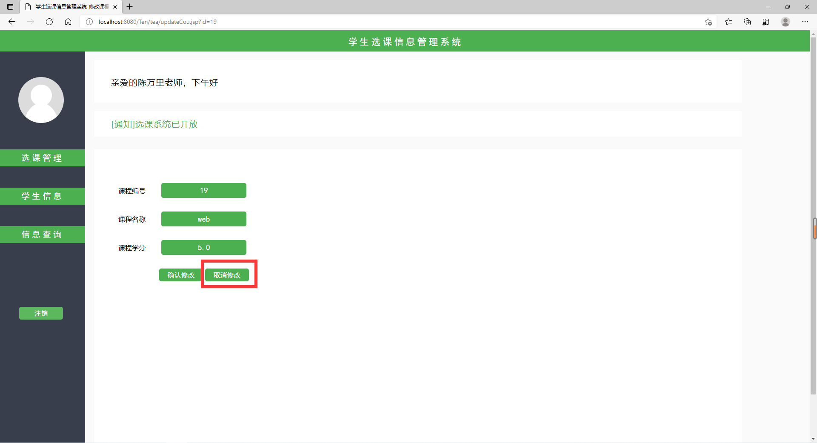
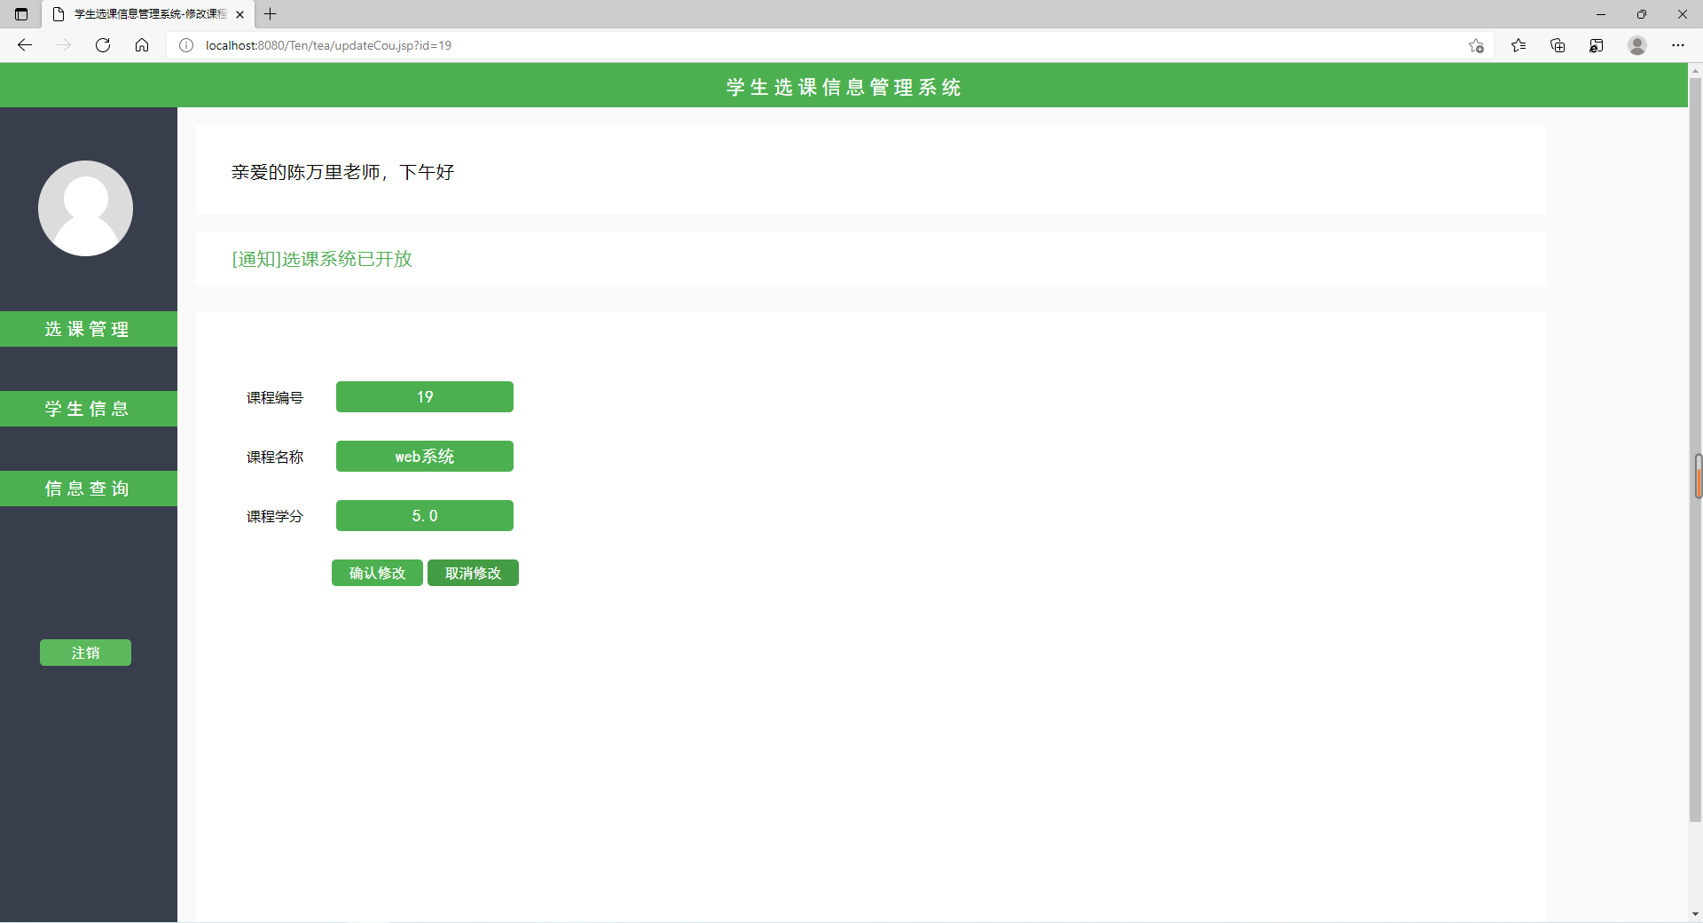
撤销修改

Slide 27
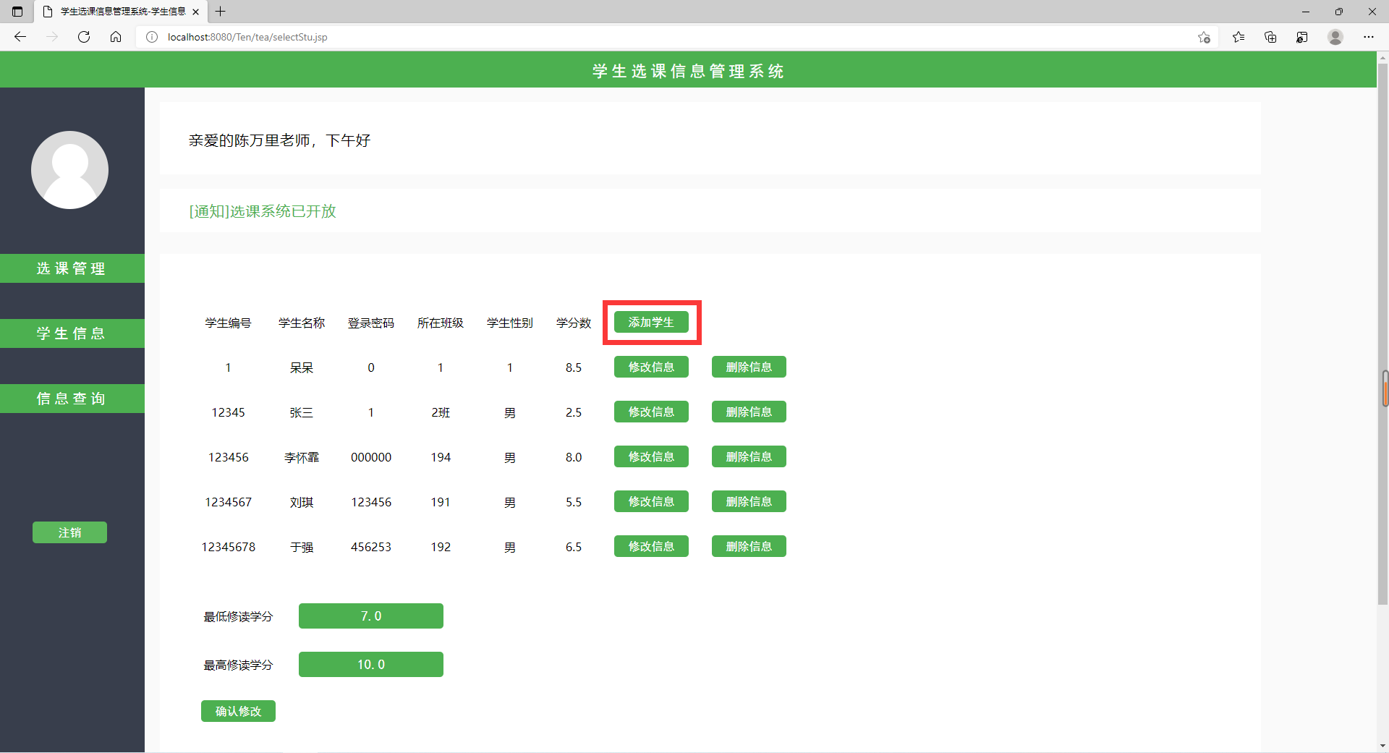
教师添加学生

Slide 28
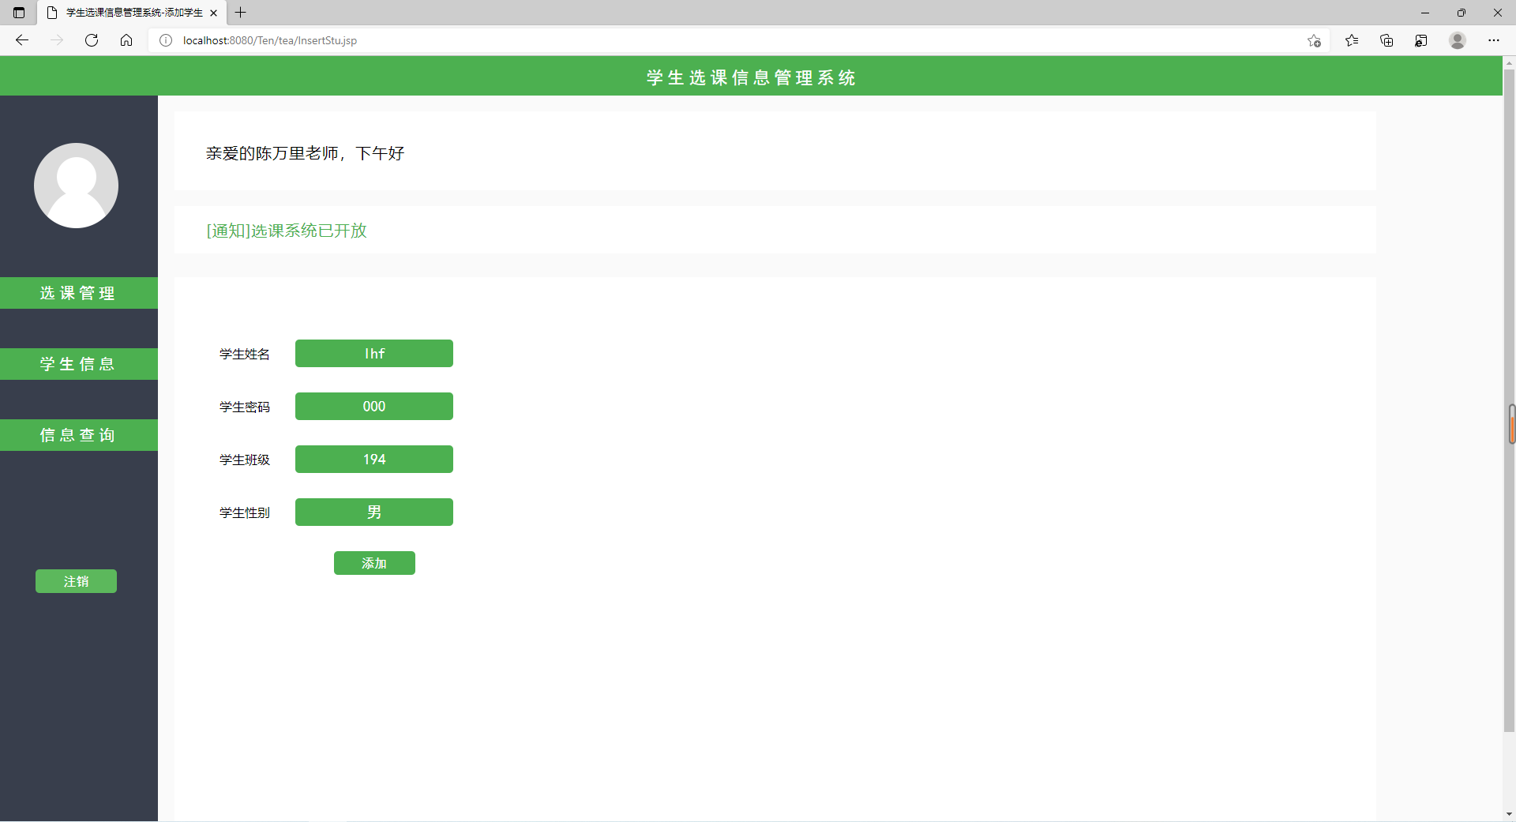

Slide 29
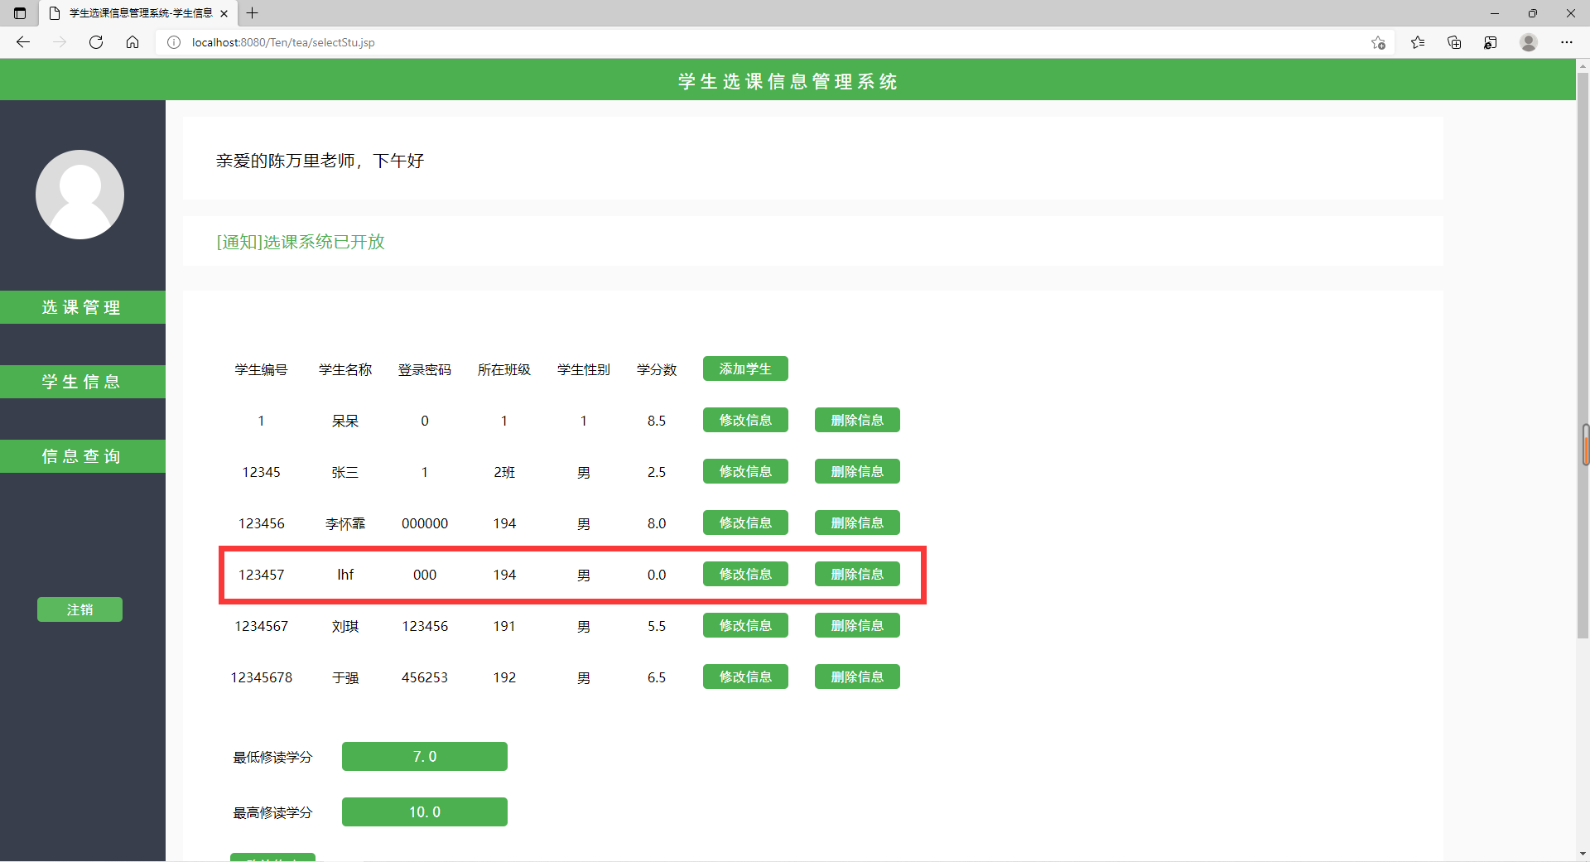
添加成功

Slide 30
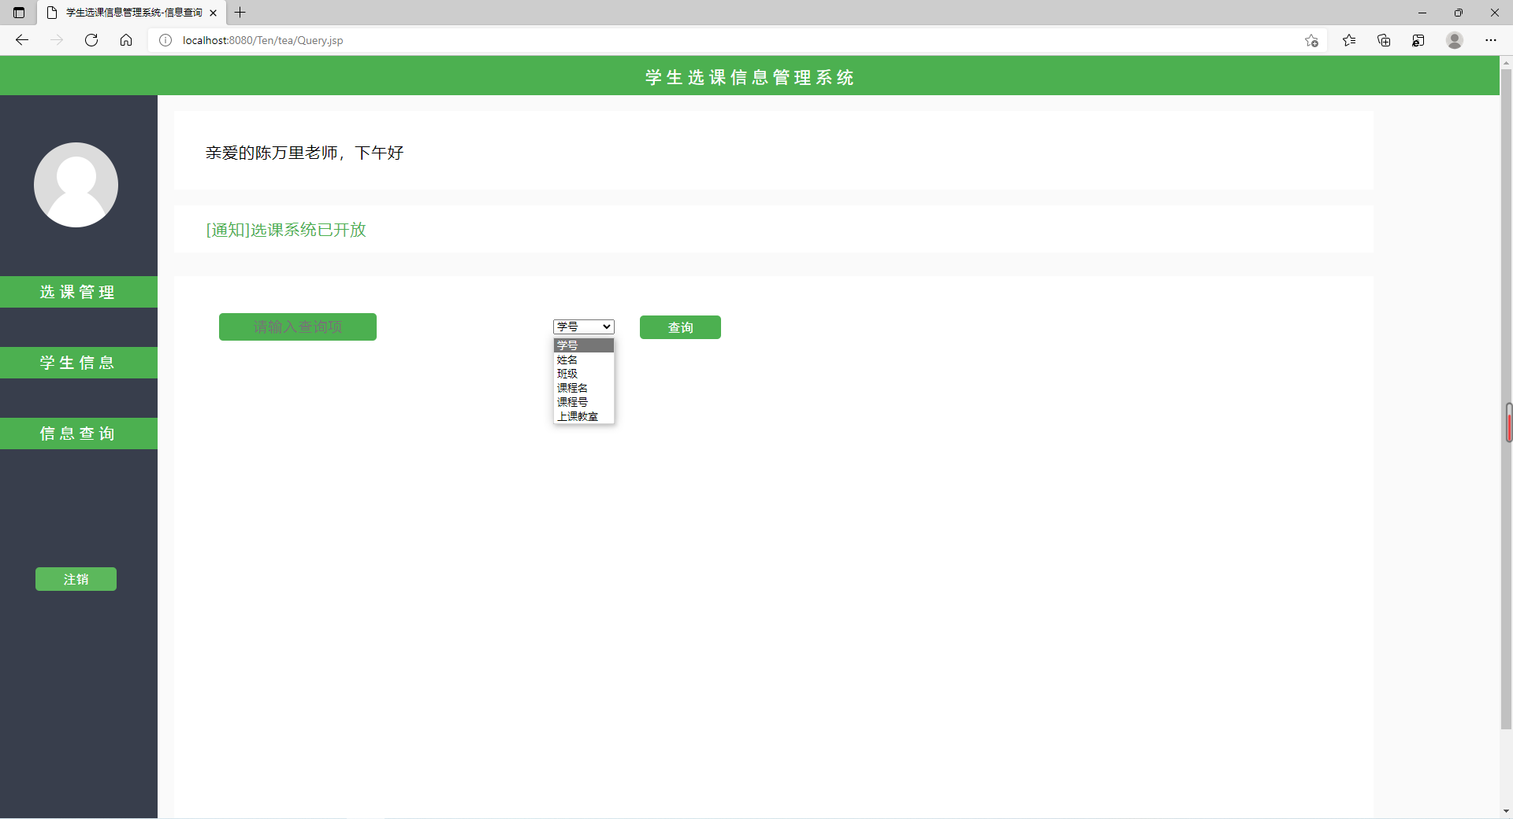
教师查询所有信息

Slide 31
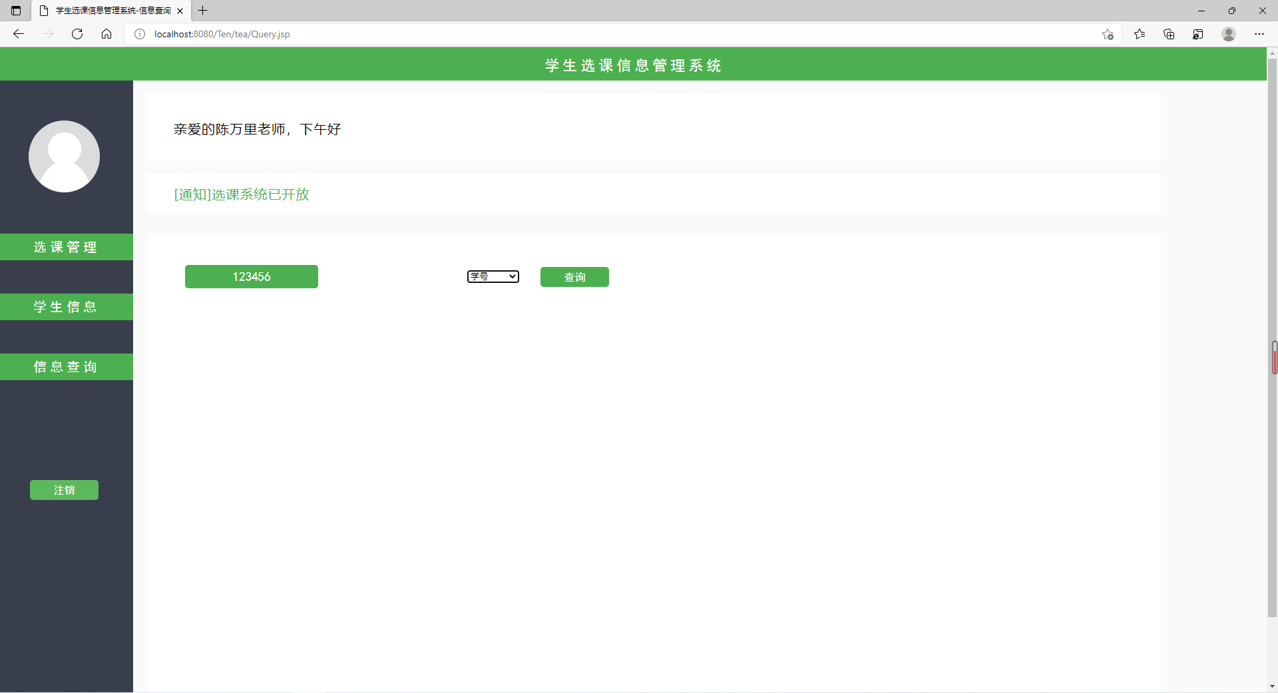

Slide 32
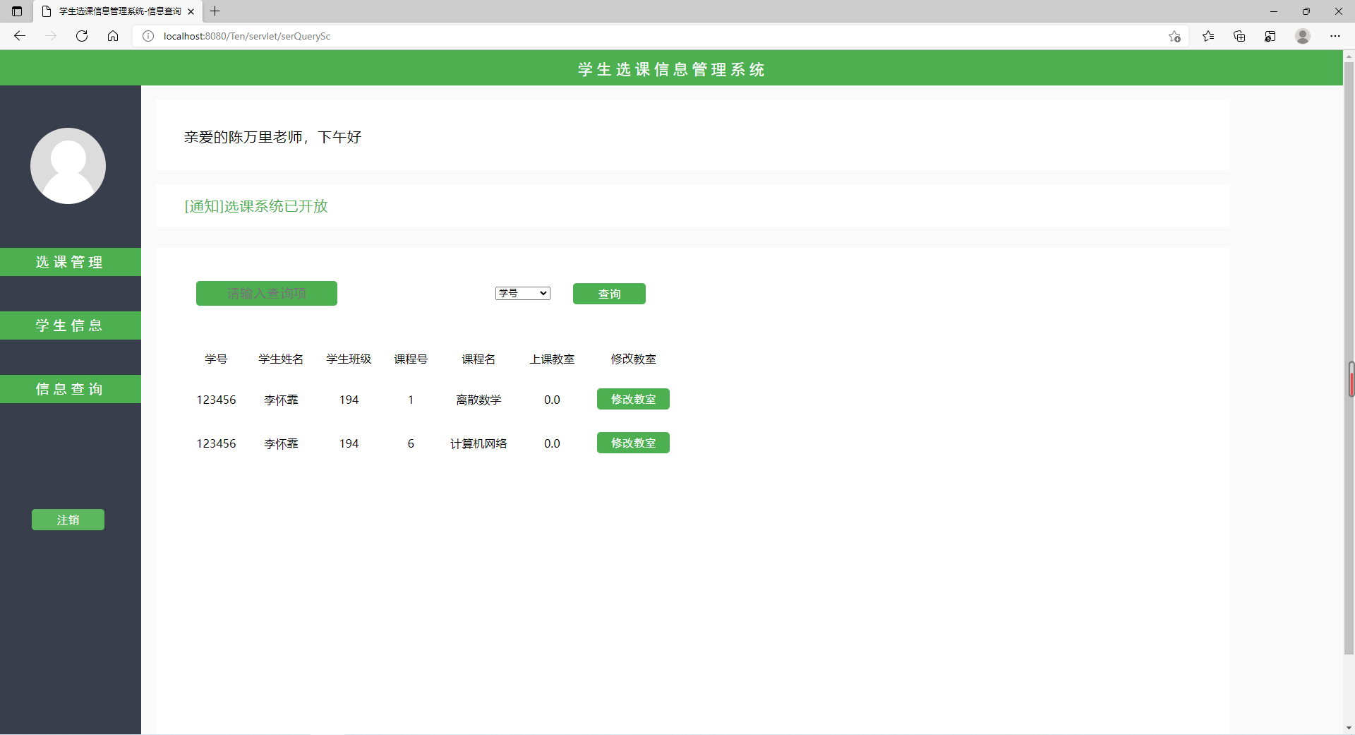
查询结果

Slide 33
总结
想要将系统做的完美无缺还是很困难的，由于在这个阶段中，基本是处于边学习边实践的状态，基础知识还不是很牢靠，加之自身水平原因，程序还是有许多不足之处：
界面模块做的不够好。
实现的功能不够完整。
界面需要更精确的美化。
经过这一段时间的努力，收获了很多，在收获的同时也发现了很多的不足，通过本次课程设计实训，我们熟悉掌握了web相关的编程技能，对Mysql数据库有了较深的理解。比较全面的巩固了编程思想。我们懂得的谨慎在编程工作中的重要性。程序员的工作态度以及良好的习惯也决定了自己工作的质量。

